Slide 1


משרד הרווחה והשירותים החברתיים
שירות ילד ונוער
דילמות ואתגרים בטיפול בילדים בסיכון: טיפול בקהילה וטיפול חוץ ביתי
פברואר, 2016

Slide 2
ילדים מו
התפיסה הבסיסית במדיניות המשרד
ילד זקוק למסגרת משפחתית חמה, דואגת ואוהבת, שירגיש שייך אליה ויחוש בה בטוח ומוגן לצורך התפתחותו
לפי חוק הכשרות המשפטית והאפוטרופסות, חלה החובה והזכות על ההורים לדאוג לצרכי הקטין ולטובתו כדרך שהורים מסורים היו נוהגים בנסיבות העניין.

Slide 3
ילדים מו
ילדים מוכרים ובסיכון ישיר ומשפחתי
שנה | מספר הילדים המוכרים במחלקות לשירותים חברתיים | סה"כ בסיכון ישיר ומשפחתי | אחוז מהילדים המוכרים
2001 | 290,417 | 142,641 | 49.1
2010 | 421,267 | 334,474 | 79.4
2015 | 443,548 | 365,981 | 82.5

Slide 4
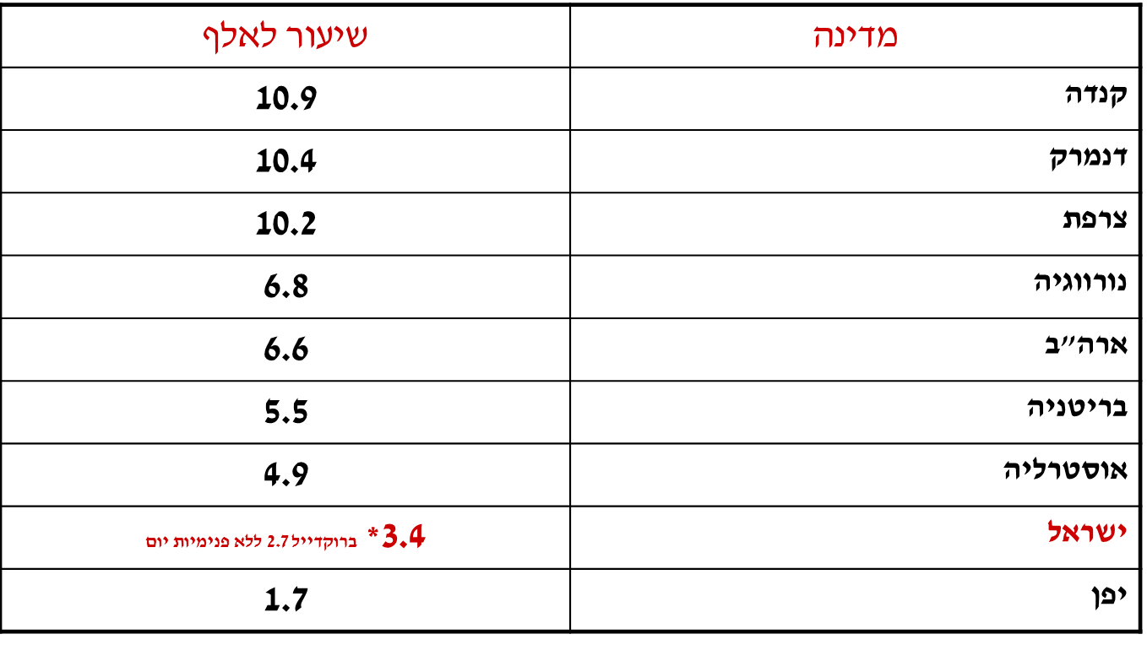
ילדים בסיכון בהשמה חוץ ביתית
נתונים השוואתיים מהעולם (שיעור לאלף ילדים), נתוני המועצה לשלום הילד, 2012

Slide 5
תהליך קבלת החלטות על הטיפול בילדים, נוער ומשפחותיהם
הוועדה לתכנון טיפול והערכה היא הפורום המקצועי המרכזי הפועל בשותפות המשפחה
עו"ס משפחה לעולם אינה יכולה לקבל החלטה על השמה חוץ ביתית על דעת עצמה
רוב הילדים מוצאים מביתם רק לאחר מיצוי תהליכי טיפול בקהילה
כל החלטה מתקבלת בכובד ראש תוך בחינת כל האפשרויות
אין יד קלה על ההדק!

Slide 6
0.4%

Slide 7
בנוסף,
יש עוד עשרות אלפי הורים וילדים הנהנים מתכניות שונות בקהילה, כמו: חונכים ומטפחים, קבוצות הורים ותכניות טיפול, המדווחות בשיטה תקציבית גמישה אחרת ולכן לא נכללים במערך הנתונים.

Slide 8
סיווג פרופיל הילדים בפנימיות

Slide 9
תכנית "עם הפנים לקהילה"
בשנת 2004 החלה תכנית "עם הפנים לקהילה"
התכנית מהווה נקודת המפנה לפיתוח שירותים ותכניות להורים וילדיהם בקהילה

Slide 10
תקציב שירות ילד ונוער
Notes:
בסה"כ – עליה של 189% בחוץ ביתי – 163% בקהילתי 237%

Slide 11
תקציב לטיפול בילדים, נוער ומשפחותיהם, 2015

Slide 12
הפנים האמתיות של הטיפול החוץ ביתי
ילדים מוצאים מביתם במצבי פגיעות קשים, כאשר יש להרחיקם ממצבי סכנה, כדי לאפשר את התפתחותם התקינה
סך הילדים במרכזי חירום פחות מ – 2% מסך הילדים בהשמה חוץ ביתית - מתוכם כ 1/3 חוזרים לביתם
קצת על עלויות:
- ילד בפנימייה טיפולית בין 8-12 אלף ₪
לחודש
- באשפוז כ- 36 אלף ₪ לחודש
- באירופה 20-30 אלף אירו
Notes:
הנתון על אירפה לקוח מפרופ' עמנואל גרופר יו"ר פיצה ישראל וסגן יו"ר פיצה עולמי

Slide 13
הזנחה – התעללות פסיבית
כשל או חסך בסיפוק צרכיו הפיזיים או הרגשיים של הילד הפוגעים בו ובהתפתחותו

Slide 14
השמה חוץ ביתית ועוני
יש קרוב ל – 800 אלף ילדים עניים במדינה. גם אם כל הילדים בהשמה חוץ ביתית היו עניים (ואנו יודעים שרק חלקם עניים), הרי שהם היו מהווים כ-1% מכלל הילדים העניים.

Slide 15
מספר הילדים שדווחו לעו"ס לחוק נוער עקב חשד להתעללות, הזנחה וסיכון

Slide 16
סיבות לדיווח/ הפניה לעו"ס לחוק נוער
סיבת דיווח | מספרים
התעללות פיזית | 15,426
התעללות מינית | 5,905
התעללות רגשית | 5,641
הזנחה | 11,986
ניסיונות התאבדות | 1,845
נוער מעורב בפלילים | 1,550
מספר הפניות עפ"י חוק נוער לאבחון, טיפול ואשפוז פסיכיאטרי | 1,235
התמכרויות | 933

Slide 17
המוסר הכפול
מצד אחד - כאשר ילד נפגע במשפחתו - שירותי הרווחה אשמים!
מצד שני - כאשר ילד מוצא מביתו על רקע הזנחה והתעללות - שירותי הרווחה אשמים!

Slide 18
אתגרים
המשך הרחבה והעמקת מערך השירותים הקהילתיים לילדים ונוער בסיכון ובני משפחותיהם
פיתוח והטמעת תכניות מעטפת משפחתיות חדשות לחיזוק המשפחות ומניעת הוצאת ילדים מהבית
חיזוק מדיניות העדפת אומנה בהשמה חוץ ביתית
העמקת איכות החיים והבקרה במערך החוץ ביתי
ביסוס עבודת הוועדות תכנון טיפול והערכה

